Slide 1
Sorting
BABAYEV MURAD
AF204
QURURLA SUNAR

Slide 2
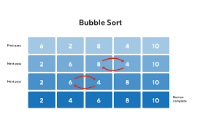
Bubble sort
Bubble sort, sıralanmış və ya sıralanmamış bir dizini və ya siyahını düzəltmək üçün istifadə olunan sadə bir sıralama alqoritmasıdır. Adını, böyük elementlərin yuxarı doğru çıxdığı və kiçik elementlərin aşağı enənə bildiyi bir tərzi işləyidir. Bubble sort, hər iki elementi müqayisə edərək və lazımi olduqda yer dəyişdirərək qarşılaşdırmalı bir sıralama alqoritmasıdır.
Bubble sort alqoritması aşağıdakı addımları izləyir:
1.Dizini və ya siyahını əvvəldən sona doğru gözdən keçirir.
2.Hər iki ardıcıl elementi müqayisə edir. Əgər bu iki element doğru sıralanmışdırsa (kiçikdən böyüyə sıralanmalıdır), bu iki elementin yerini dəyişdirir.
3.Dizini və ya siyahını tamamilə dolaşdıqdan sonra, ən böyük element sona yerləşir.
4.Dizini və ya siyahını yenidən gözdən keçirməyə başlayır, amma bu dəfə sonuncu elementi nəzərə almir (çünki artıq ən böyük element sona köçürülmüşdür).
5.İkinci dolaşma nəticəsində, sondan bir əvvəlki ikinci ən böyük element yerləşir.
6.Bu proses sıralanmış son elementə (sondan bir əvvəlki elementə) çatdığı vaxta qədər davam edir.
Bubble sort, kiçik veri kütləsi üzərində işlədikdə asan anlaşılabilir və tətbiq edilə bilir. Lakin böyük veri kütləsi üzərində işlədikdə effektivliyi aşağı düşür. Bu alqoritma əsasən təlim məqsədilə istifadə olunur və həqiqi dünya tətbiqlərində istifadəsi məhdud olur. Daha effektiv sıralama alqoritmləri üstünlük təşkil edir.

Slide 3
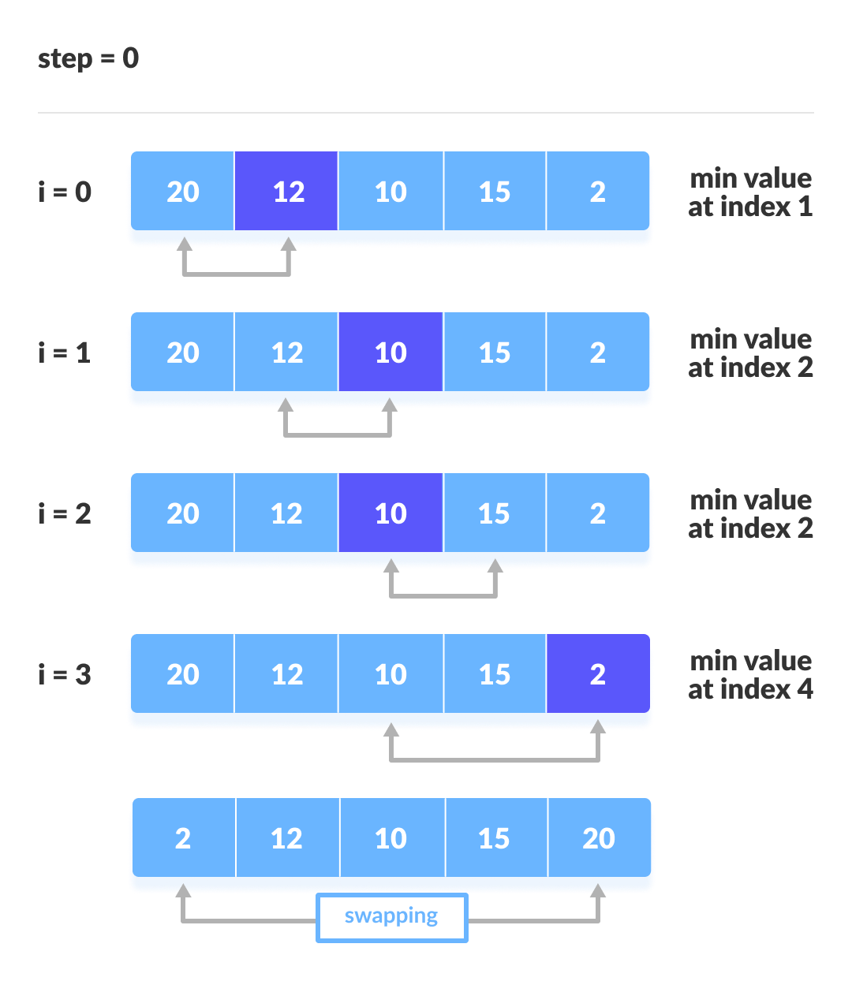
selection sort
Selection sort (seçim sıralaması), bir dizini və ya siyahını sıralamaq üçün istifadə olunan sadə bir sıralama alqoritmasıdır. Bu alqoritma, hər addımda dizinin ən kiçik (ya da ən böyük) elementini tapır və bu elementi uyğun mövqeyə köçürür. Selection sort, sıralı və ya sırasız veri strukturları üzərində işləyə bilər.
Selection sort alqoritması aşağıdakı addımları izləyir:
1. Dizini başdan başlayaraq, dizinin ən kiçik (ya da ən böyük) elementini tapın. Bu elementi müvəqqəti bir dəyişəndə saxlayın və bu elementin indeksini qeyd edin.
2. Dizinin qalıq hissəsində, bu elementin indeksini istifadə edərək tapılan elementlə müqayisə edin. Əgər tapılan element daha kiçikdirsə, müvəqqəti dəyişkəndəki elementi bu yeni elementlə əvəzləyin və yeni elementin indeksini qeyd edin.
3. Birinci addımda tapdığınız ən kiçik (ya da ən böyük) elementi tapdığınızda, bu elementi dizinin başındakı elementlə əvəzləyin. Bu, ən kiçik (ya da ən böyük) elementin sıralamanın başına köçürülməsinə səbəb olur.
4. Dizinin sıralanmış hissəsinə keçid edin və eyni əməliyyatı təkrarlayın. Bu addımları sıralanmamış hissənin sonuna qədər təkrarlayın.
5. Bütün elementlər sıralandıqda, bu prosesi təkrarlayın.
Selection sort, müqayisə əsaslı bir sıralama alqoritmasıdır və hər zaman eyni sayda müqayisə edir. Lakin verinin sıralı və ya sırasız olmasına baxmayaraq, həmişə eyni sayda yer dəyişdirməyə səbəb olur. Bu səbəbdə böyük veri kütlələri üzərində effektiv deyil və genelliklə daha effektiv sıralama alqoritmləri tercih olunur. Selection sort, əsasən təlim məqsədi ilə istifadə edilir və həqiqi dünya tətbiqlərində məhdud istifadə sahəsinə malikdir.

Slide 4
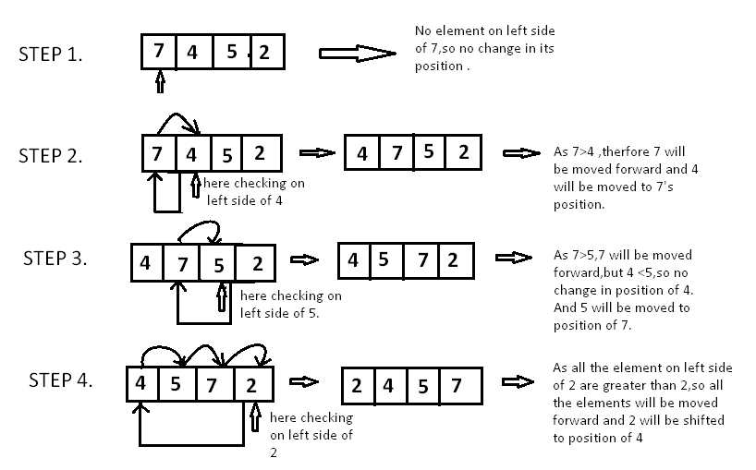
insertion sort
Insertion sort (əlavə etmə sıralaması), bir dizini və ya siyahını sıralamaq üçün istifadə edilən sadə bir sıralama alqoritmasıdır. Bu alqoritma, bir elementi sıralanmış bir hissənin içində "əlavə edərək" sıralama edir. Insertion sort, sıralı və ya sıralanmamış veri strukturları üzərində işləyə bilər.
Insertion sort alqoritması aşağıdakı addımları izləyir:
1. Sıralamanı başlamaqdan əvvəl, dizinin ilk elementi sıralanmış hesab olunur.
2. Dizinin ikinci elementindən başlayaraq, sıralanmış hissə içində bu elementin uyğun mövqeyini tapmaq üçün bu elementi dolaşmağa başlayır.
3. Sıralanmış hissə içində, bu elementin uyğun mövqeyini tapana qədər elementləri sağa doğru keçid edir. Yəni, bu elementin sıralanmış hissədəki yerinə çatana qədər əvvəlki elementləri ötürür.
4. Tapılan uyğun mövqeydə, bu elementi yerləşdirir.
5. İkinci addımdan başlayaraq, dizinin digər elementlərini eyni cür əlavə edərək sıralamanı davam etdirir.
6. Bütün elementlər sıralandığında proses başa çatır.
Insertion sort, kiçik veri kütlələri üzərində işləyərkən effektiv ola bilər və xüsusilə sıralanmış verilərdə sürətlidir. Lakin böyük veri kütlələri üzərində performansı zəif ola bilər, çünki hər elementin uyğun mövqeyini tapmaq üçün yoxlanma etmək lazım olur. Bu səbəbdə böyük veri kütlələri üçün daha sürətli sıralama alqoritmləri əsas tutulur. Insertion sort, öyrənmə məqsədiylə və ya xüsusi hallarda istifadə oluna bilər.

Slide 5
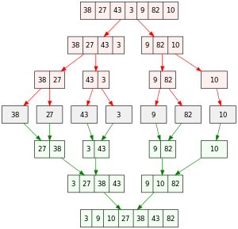
merge sort
Merge sort, sıralanmamış bir dizini və ya siyahını sıralamaq üçün istifadə olunan effektiv bir sıralama alqoritmasıdır. Merge sort, sıralama əməliyyatını iki hissəyə bölür, hər iki hissəni sıralayır və sonra bu sıralanmış hissləri birləşdirərək nəticə sıralamasını yaradır. Bu alqoritma, "böl və qalib gəl" strategiyasına əsaslanır.
Merge sort alqoritması aşağıdakı addımları izləyir:
1. Verilmiş dizini və ya siyahını iki berabər hissəyə bölür. Ortasındakı elementin ətrafından iki hissəyə bölünür.
2. Hər iki hissəni ayrı-ayrı sıralamaq üçün merge sort alqoritması təkrar çağırılır. Hər iki hissə də daha kiçik alt-dizilərə bölünə bilər, bu proses sırasıyla davam edir.
3. İki sıralanmış hissəni birləşdirərək tək bir sıralanmış dizini yaradır. Bu birləşmə əməliyyatı, hər iki hissənin elementlərini müqayisə edərək kiçikdən böyüyə sıralar və nəticədə tək bir sıralanmış dizini yaradır.
4. Bu əməliyyat, bütün alt-dizilər birləşdirilənə qədər davam edir və nihayət sıralanmış dizi əldə edilir.
Merge sort, verinin sıralı və ya sıralanmamış olmasına görə effektiv şəkildə işləyir və genelliklə digər sıralama alqoritmlərinə nisbətən daha sabit performansa malikdir. Lakin bu alqoritmanın əlavə yaddaş istifadəsi səbəbi ilə böyük veri kütlələri üzərində işlənərkən əlavə yaddaş tələb edə bilər. Bu səbəbdə merge sort, yaddaşın məhdud olduğu hallarda istifadə oluna bilmər.

Slide 6
Diqqətiniz üçün təşəkkürlər

